Slide 1
栈与队列
栈是限定仅在表尾进行插入和删除操作的线性表
队列是只允许在一端进行插入操作、而在另一端进行删除操作的线性表

Slide 2
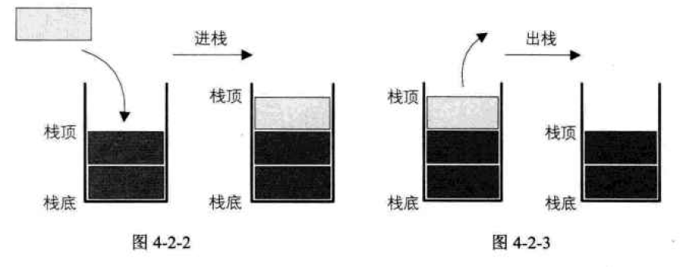
栈
允许插入和删除的一端称为栈顶（top），另一端称为栈底（bottom）,不含任何数据元素的栈称为空栈。栈又称为后进先出的线性表

Slide 3
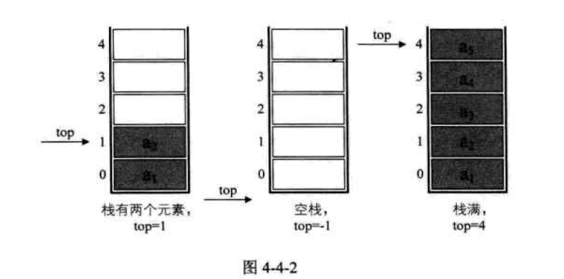
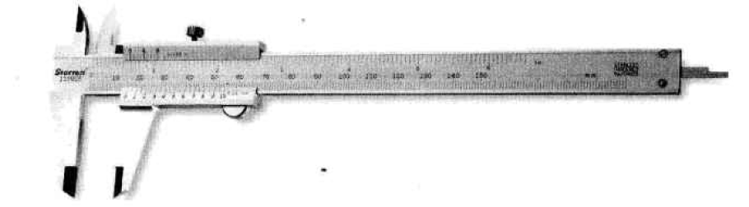
栈的顺序存储结构
如用数组实现
栈底是:下标为0的一端

Slide 4
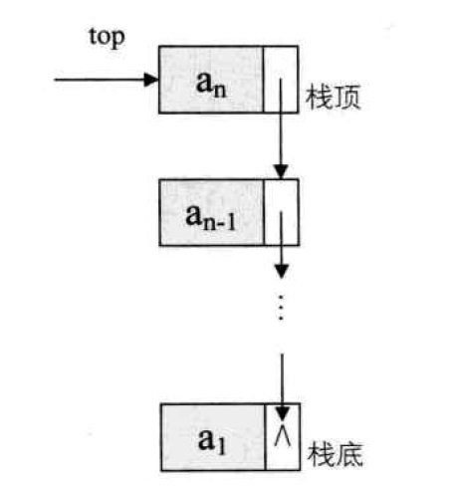
栈的链式存储结构

Slide 5
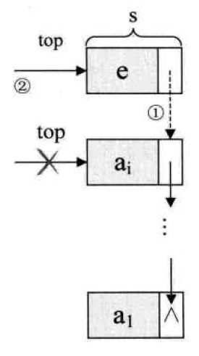
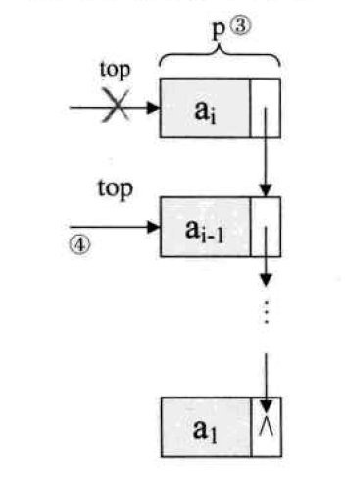
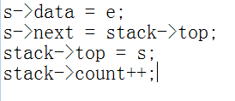
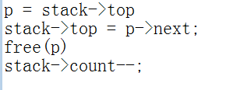
链栈的出入栈操作
链栈的入栈操作：
链栈的出栈操作：

Slide 6
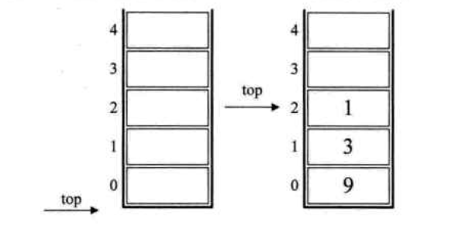


栈的经典实用
计算规则：
逆波兰表达式法
标准四则运算表达式—中缀表达式
计算机采用—后缀表达式

Slide 7
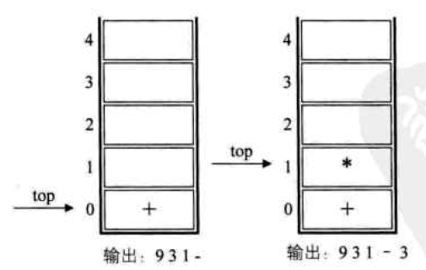
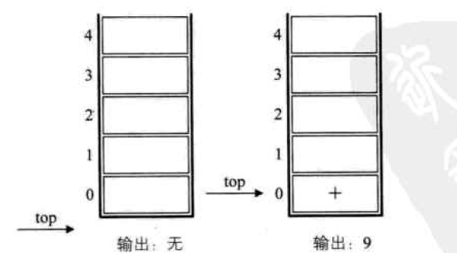
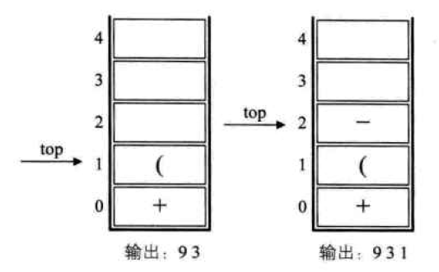
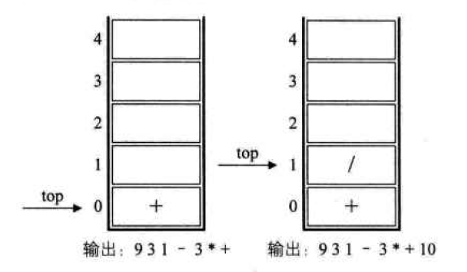
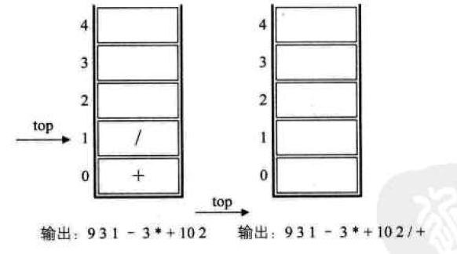
后缀表达式本身的实现
中缀表达式转后缀表达式
数字输出，运算符进栈，括号匹配出栈，栈顶优先级低出栈

Slide 8
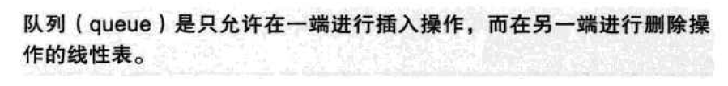
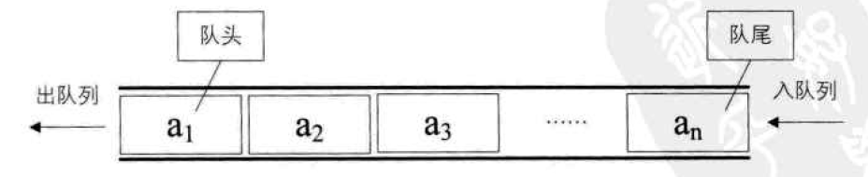
队列
插入的一端称为队尾，删除的一端称为队头

Slide 9
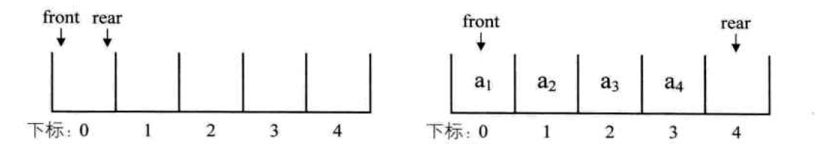
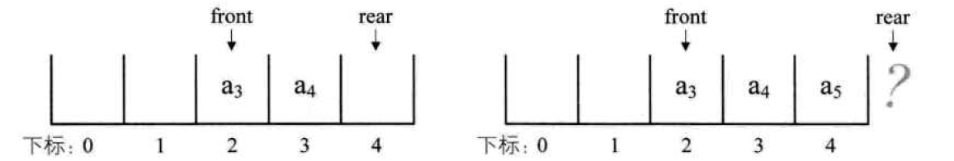
队列的顺序储存
缺点：出队复杂度高0（n）
容易假溢出

Slide 10
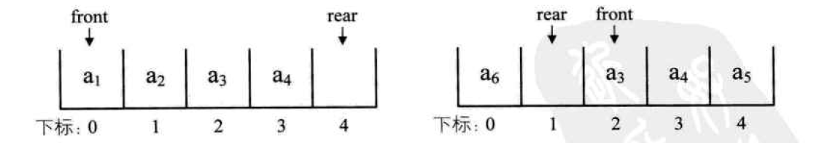
循环队列

Slide 11
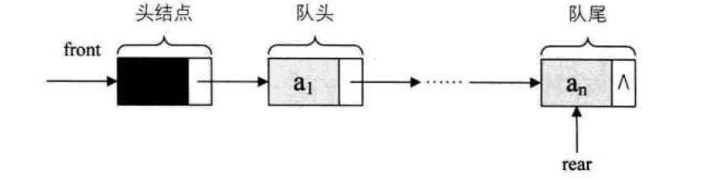
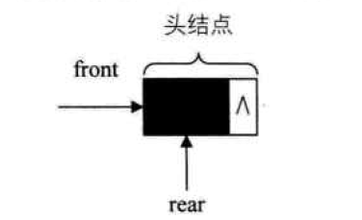
队列的链式存储及结构模式
空队列------->

